Slide 1
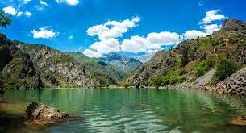
GEOGRAFIYA
7-
sinf
Mavzu: O‘rta Osiyo ko‘llari va suv omborlari.
Yerosti suvlari.
O‘qituvchi: Yunusobod tumani 302-maktab geografiya fani o‘qituvchisi
Tursunpo‘latov Farhodjon

Slide 2
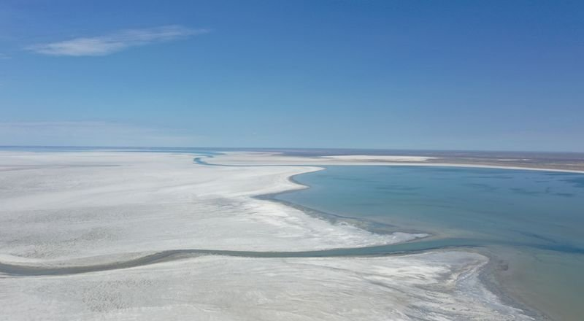
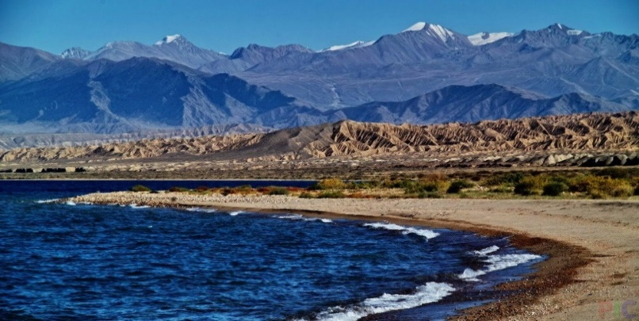
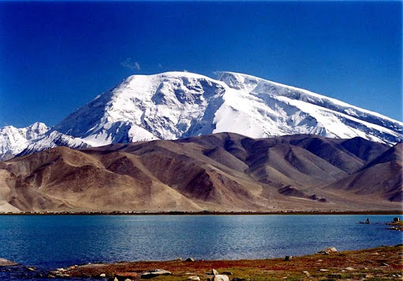
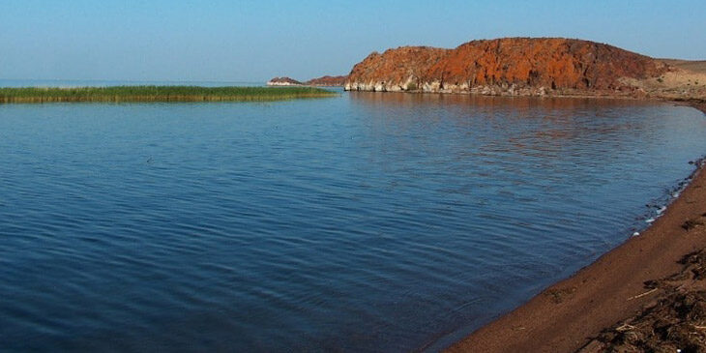
O‘rta Osiyo ko‘llari
Ko‘llar
Orol
Issiqko‘l
Balxash
Qorako‘l

Slide 3
a) Ko‘llarning ko‘pchiligi tog‘larda joylashgan. b) Ular tog‘ning o‘rta va baland qismlarida ko‘pincha daryo va soylar o‘zanining to‘silib qolishi natijasida vujudga kelgan kichikroq ko‘llardir. d) Ularning suvi nihoyatda tiniq, toza va sovuq bo‘ladi.
O‘rta Osiyo tog‘ ko‘llari

Slide 4
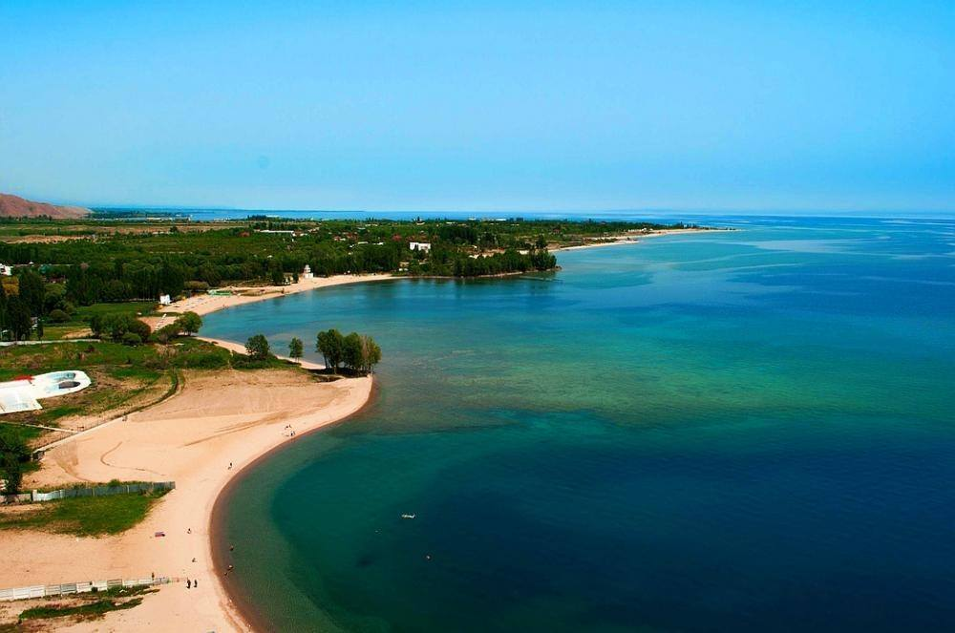
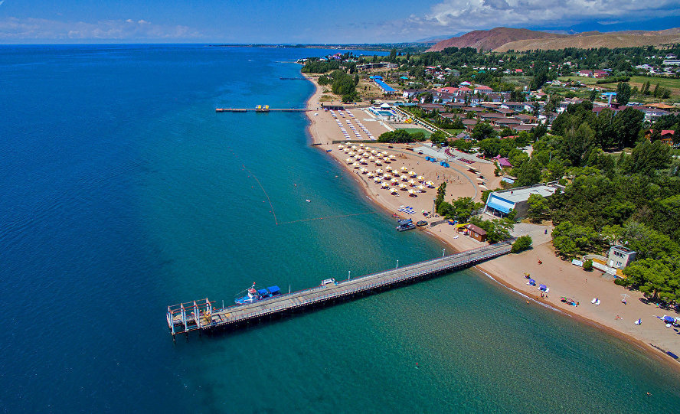
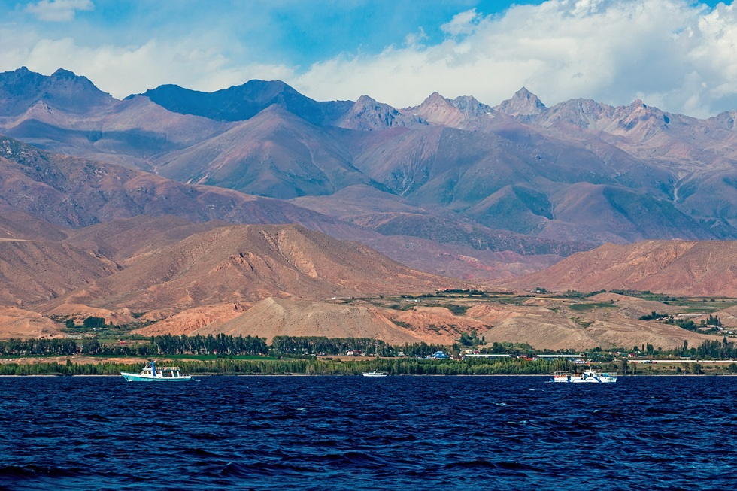
O‘rta Osiyo tog‘ ko‘llari
Issiqko‘l

Slide 5
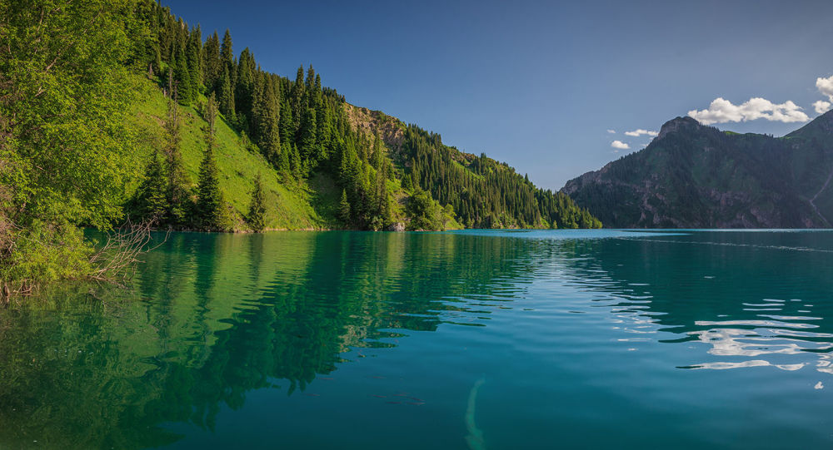
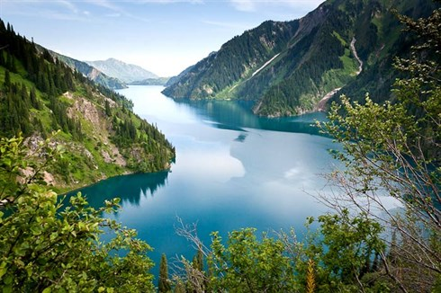
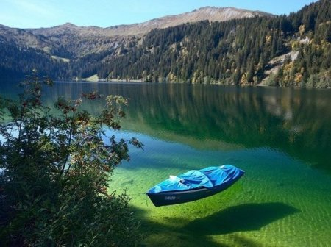
O‘rta Osiyo tog‘ ko‘llari
Sarichelak

Slide 6
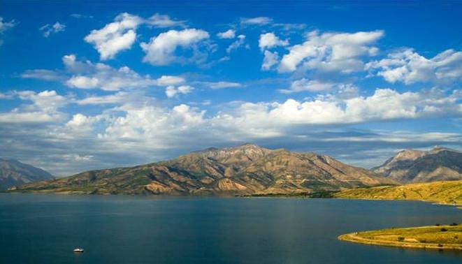
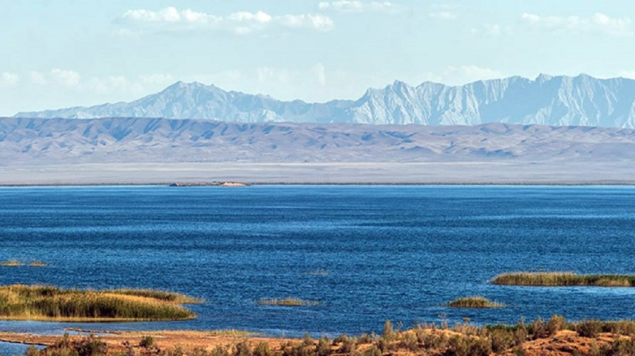
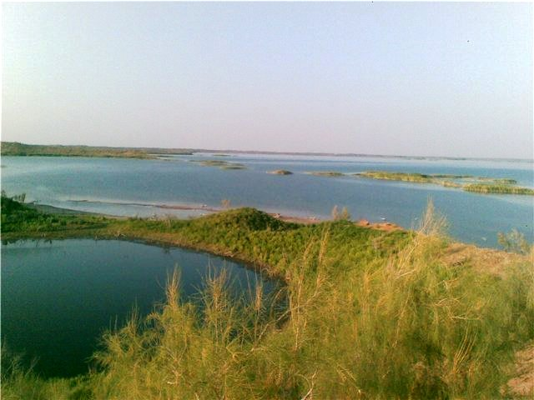
O‘rta Osiyodagi tashlama va sizot suvlar to‘planishidan hosil bo‘lgan ko‘llar
Aydarko‘l

Slide 7
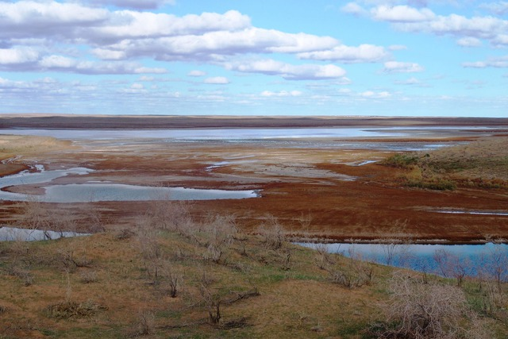
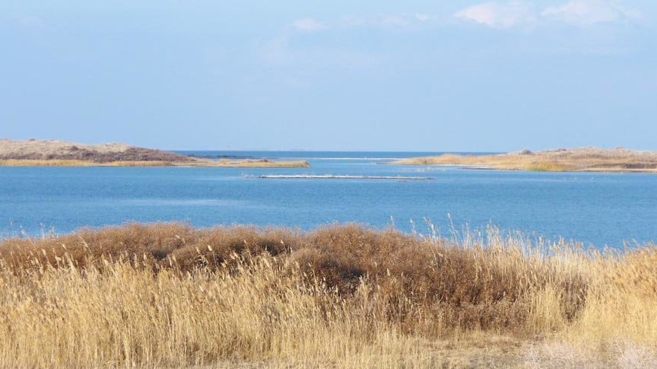
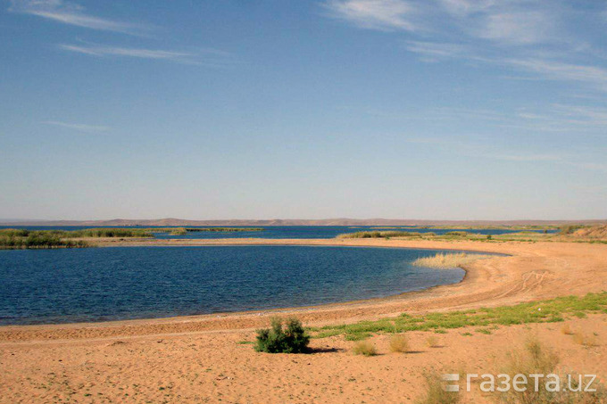
O‘rta Osiyodagi tashlama va sizot suvlar to‘planishidan hosil bo‘lgan ko‘llar
Arnasoy

Slide 8
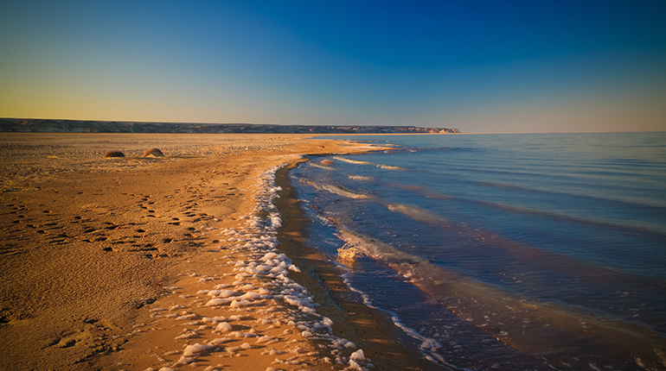
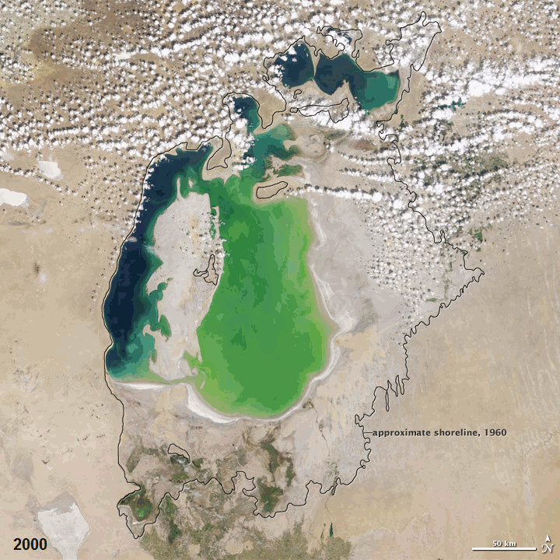
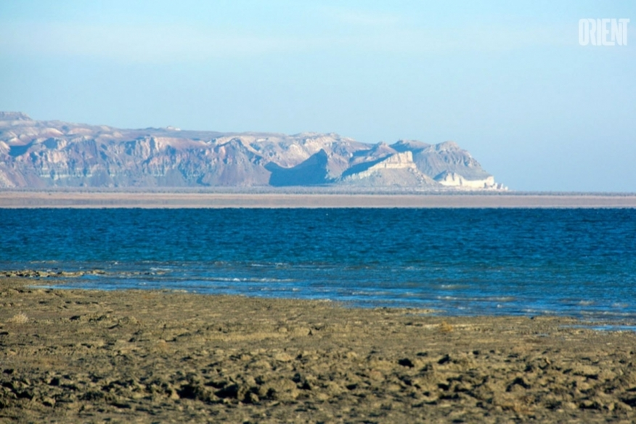
O‘rta Osiyoning eng katta tabiiy ko‘li –
Orol ko‘lidir
Orol ko‘li suv sathining o‘zgarishi

Slide 9
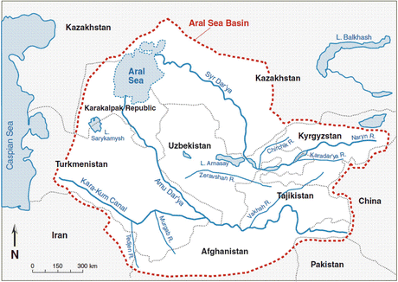
O‘rta Osiyoning eng katta tabiiy ko‘li –
Orol ko‘lidir
Orol ko‘li nafaqat O‘rta Osiyoda, balki Yer yuzidagi eng katta ko‘llardan biri edi. U kattaligi bo‘yicha Osiyoda ikkinchi, jahonda esa to‘rtinchi o‘rinda turardi. Ko‘l Turon tekisligining markazida, Ustyurt platosidan sharqda joylashgan, shimoli sharqdan janubi g‘arbga cho‘zilgan tektonik cho‘kmada hosil bo‘lgan. Unga ikki yirik daryo - Amudaryo va Sirdaryo quyiladi.

Slide 10
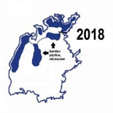
OROL DENGIZI
Dengizning eng chuqur yeri g‘arbiy qismida 69 m ga yetgan. So‘nggi 35 yil ichida dengiz suvining hajmi kichrayib, uning sathi 16,5 m ga pasaydi, dengiz qirg‘oqdan
80 - 100 km ga, ayrim yerlarda esa 130 - 150 km ga chekindi. Orollar tutashib ketib, dengiz uchta alohida suv havzasiga bo‘linib qoldi.

Slide 11
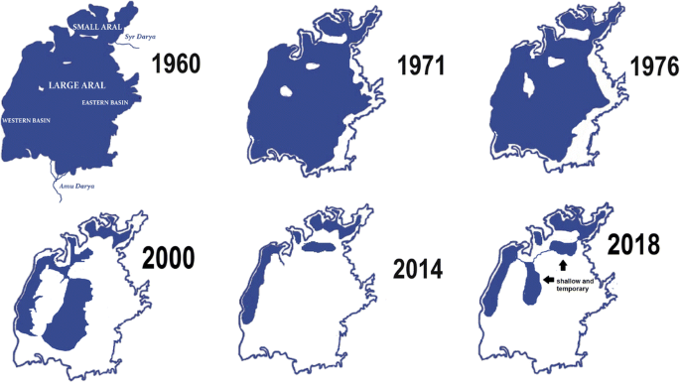
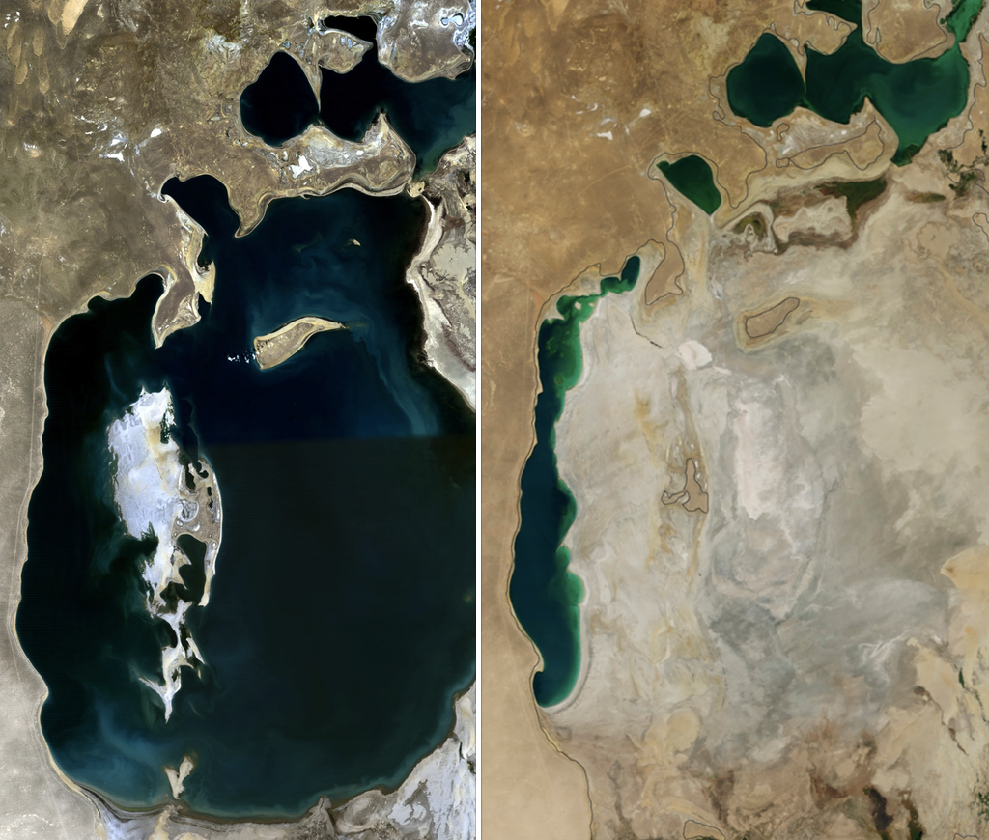
OROL DENGIZI

Slide 12
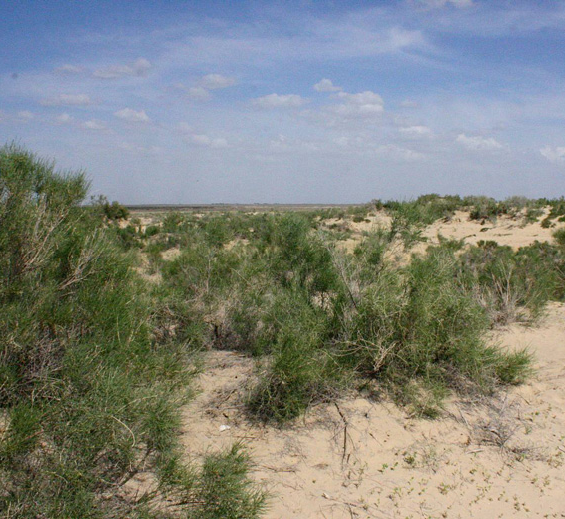
OROL DENGIZI
Dengizning kichrayishi, uning tagidagi tuzlarning shamol bilan atrofga to‘zib ketishi, ichimlik suvi tanqisligi, bugungi kun Orolbo‘yi hududi ekologik tangligining ko‘rinishlaridandir. Orol va Orolbo‘yini bu tanglikdan qutqarib qolish uchun iloji boricha harakat qilinyapti. “Orolni qutqarish” xalqaro tashkiloti va fondi tuzilgan.

Slide 13
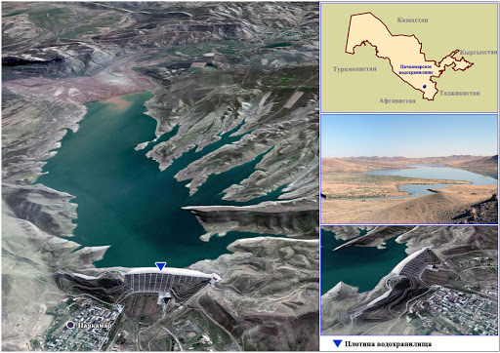
SUV OMBORLARI
Yozgi “chilla” davrida ekinzor va bog‘lar tez-tez sug‘orishni talab qiladi. O‘simliklarni namga eng chanqoq davrlarida suv bilan muntazam ta’minlash maqsadida O‘rta Osiyoning katta va kichik daryolarida sun’iy ko‘llar - suv omborlari bunyod etilgan.

Slide 14
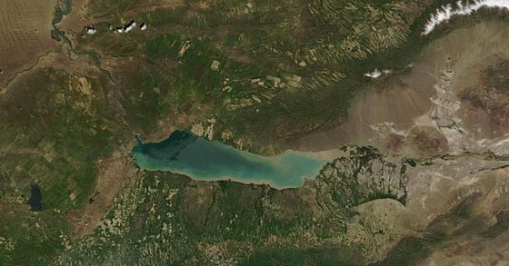
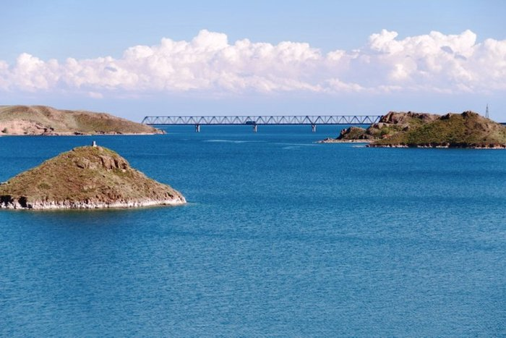
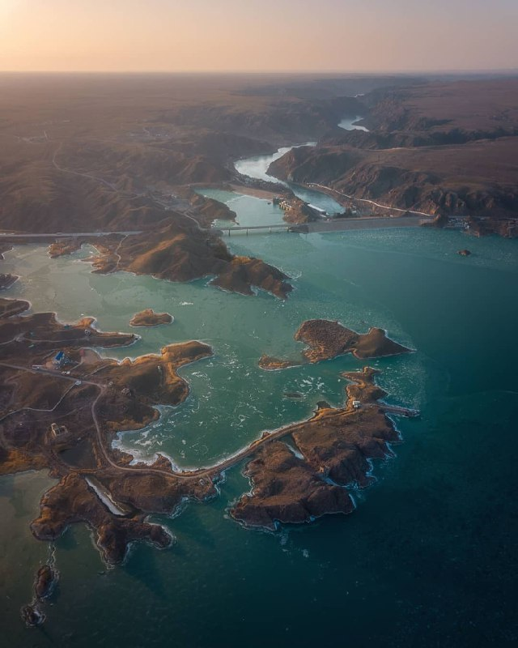
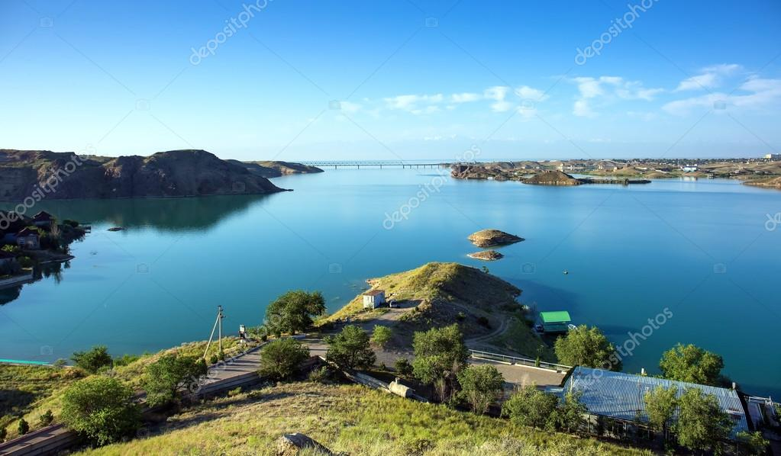
Ili daryosida - Qopchig‘ay suv ombori

Slide 15
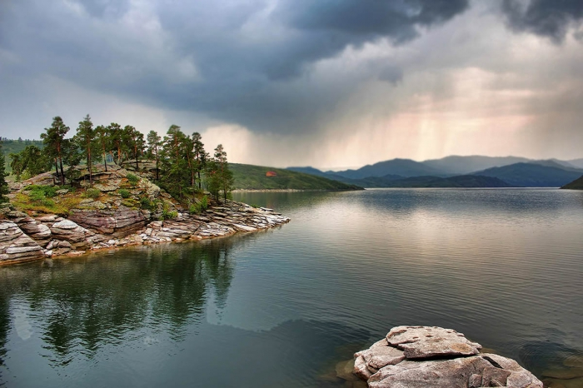
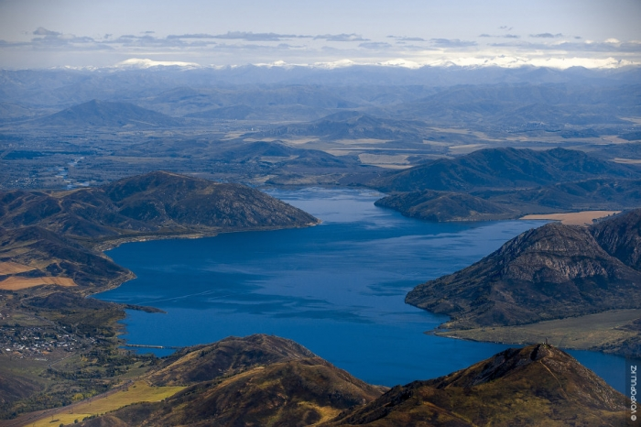
Irtish daryosida - Buxtarma suv ombori

Slide 16
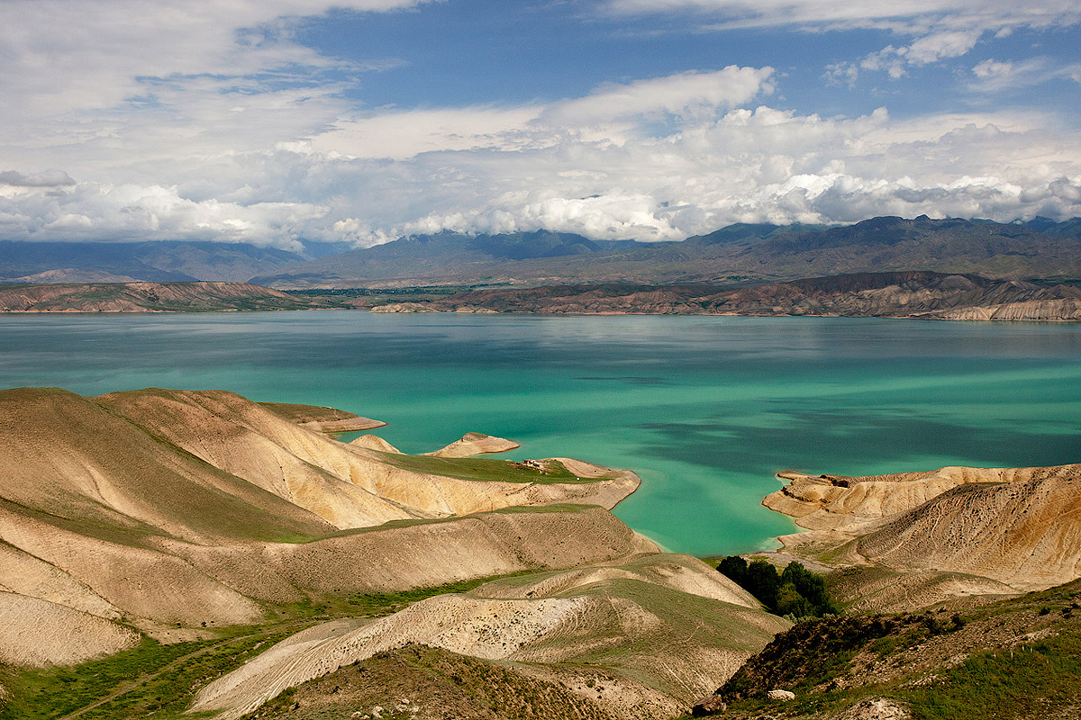
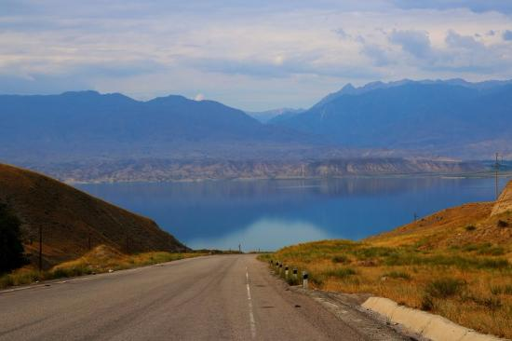
Norin daryosida – To‘xtag‘ul

Slide 17
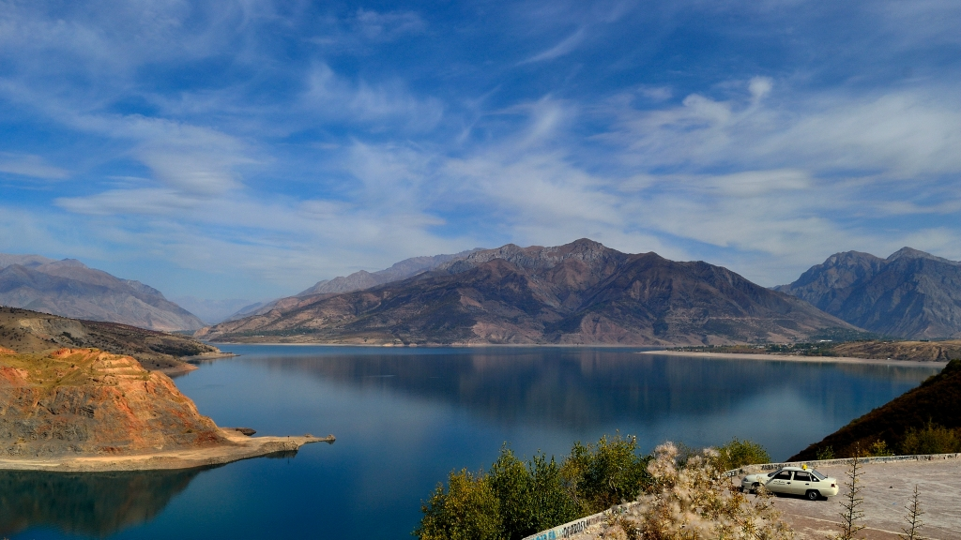
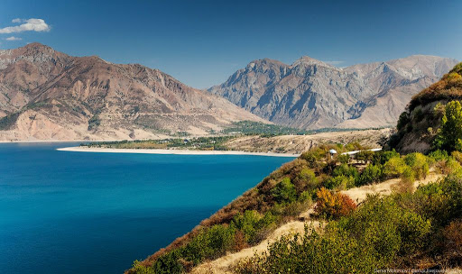
Chirchiq daryosida - Chorvoq

Slide 18
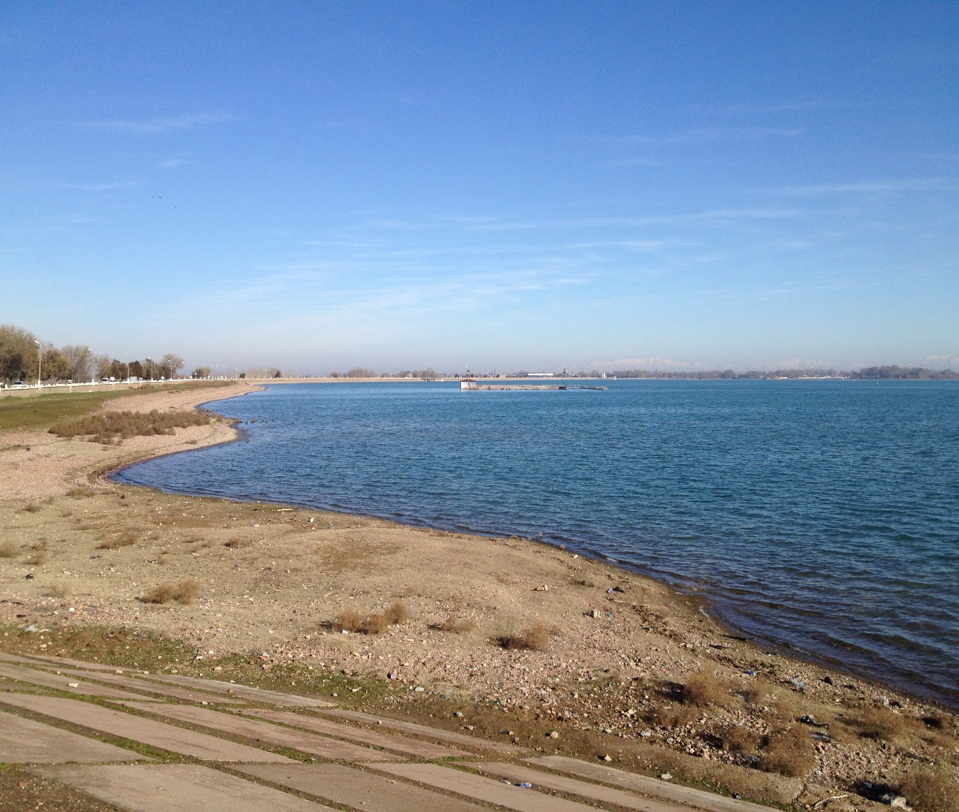
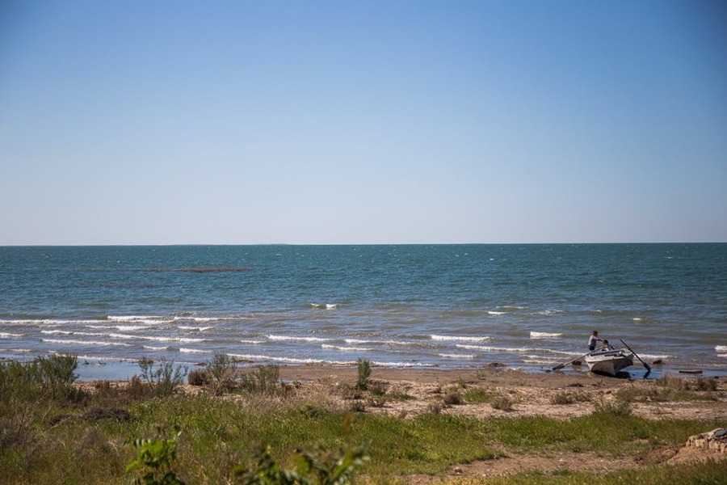
Ohangaron daryosida – Tuyabo‘g‘iz (Toshkent)

Slide 19
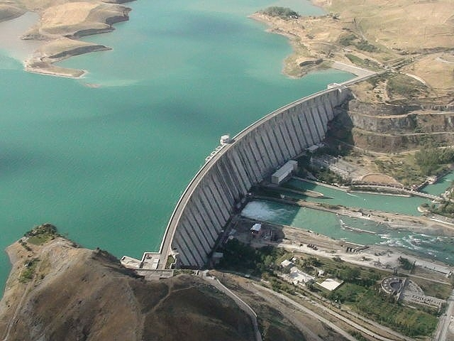
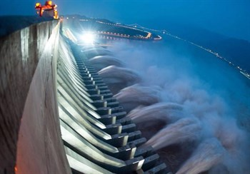
Qoradaryoda - Andijon

Slide 20
SUV OMBORLARI
Sirdaryoda – Qayroqqum Chordara
Zarafshonda – Kattaqo‘rg‘on Quyimozor
Qashqadaryoda – Chimqo‘rg‘on
Qarshi kanalida - Tallimarjon
Surxondaryoda – Janubiy Surxon
Amudaryoda – Tuyamo‘yin
Vaxshda - Norak
Qoraqum kanalida - Hovuzxon

Slide 21
ENG YIRIK SUV OMBORLARI
Buxtarma
Qopchig‘ay
To‘xtag‘ul
Tuyamo‘yin
Chordara
Qayroqqum

Slide 22
YEROSTI SUVLARINING KELIB CHIQISHI VA AHAMIYATI
Atmosfera yogʻinlari, daryo va sugʻorish suvlarining shimilishi natijasida hosil bo‘ladi.
1
2
Aholi, sanoat va chorva mollarini suv bilan taʼminlashda foydalaniladi.
Yerlarni sugʻorishda, tibbiyotda (mineral suvlar), issiqlik bilan taʼminlashda (issiq suvlar) ishlatiladi.
3
Har xil tuz va kimyoviy elementlar (yod, bor, brom va boshqalar) olishda ahamiyati katta.
4

Slide 23
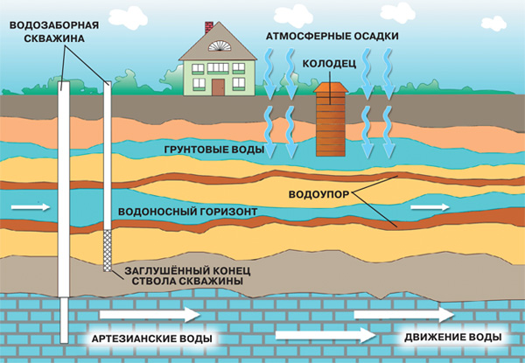
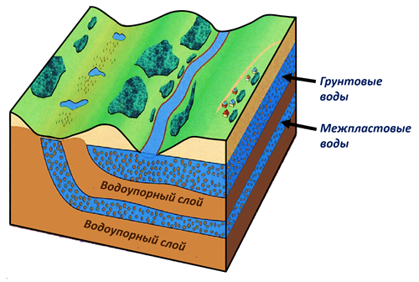
GIDROGEOLOGIYA
Qoraqum, Qizilqum, Ustyurt platosi hududlari yerosti suvlariga boy. O‘rta Osiyo hududida 150 dan ortiq yirik yerosti suvlari havzalari aniqlangan.

Slide 24
YEROSTI SUVLARI
O‘rta Osiyo hududida tabiiy geografik va geologik xususiyatiga ko‘ra bir-biridan keskin farq qiladigan 2 ta gidrogeologik kichik o‘lkaga ajratiladi:
Janubi- sharqiy burmali tog‘lar
Platformadagi artezian suvlari bo‘lgan tekisliklar

Slide 25
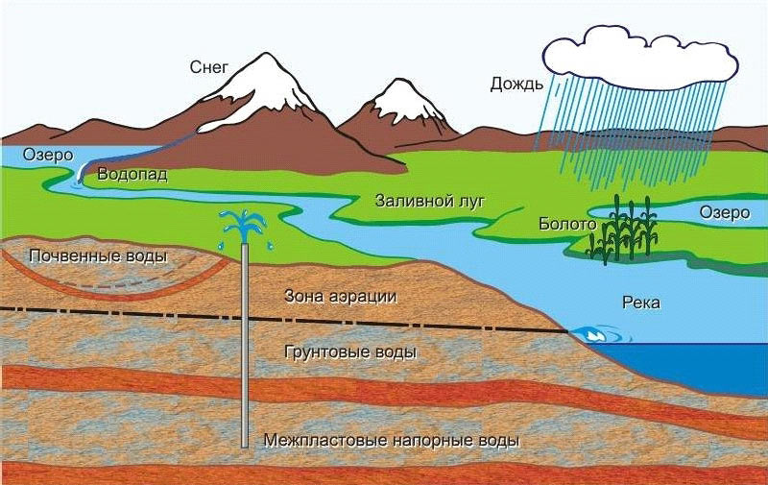
JANUBI-SHARQIY BURMALI TOG‘LAR O‘LKASI
Bu yerdagi yerosti suvlarining asosiy qismi tog‘ jinslari yoriqlaridan va karst yo‘laklaridan chiqadigan suvlardir.
1
2
Ularning manbai yog‘in-sochin
suvlari hisoblanadi.
3
Bu suvlar tog‘larda ko‘pincha buloqlar tarzida oqib chiqadi.
Bu suvlar tog‘larning o‘rta va yuqori qismlarida daryo suvlariga qo‘shiladi, qisman, sug‘orishda foydalaniladi.
4

Slide 26
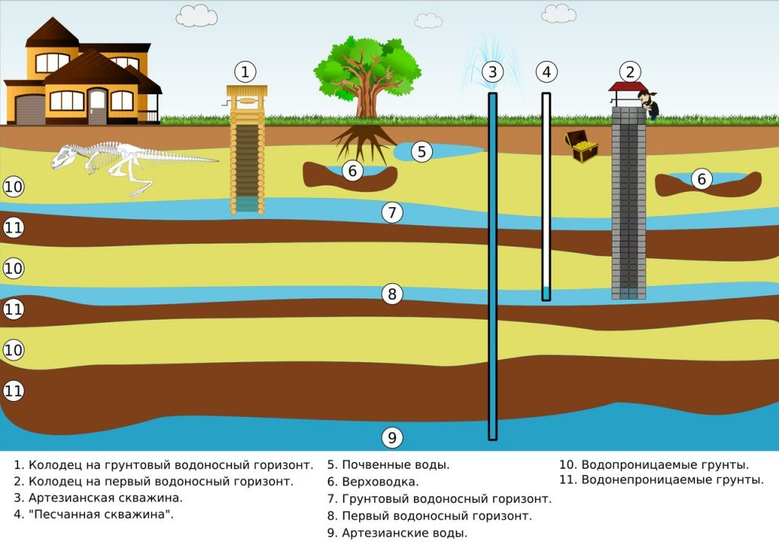
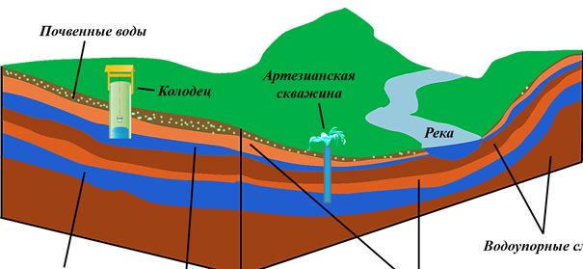
PLATFORMADAGI ARTEZIAN SUVLARI BO‘LGAN TEKISLIKLAR
Bu suvlarning manbai daryo o‘zanlaridan shimilgan va tog‘ yonbag‘irlaridagi suvlarning shimilishi natijasida vujudga kelgan suvlardir.

Slide 27
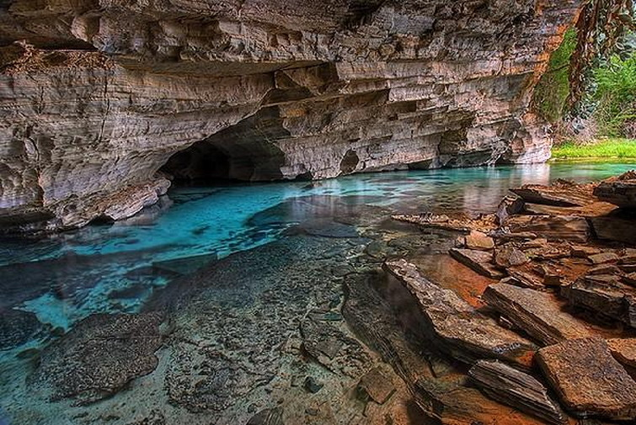
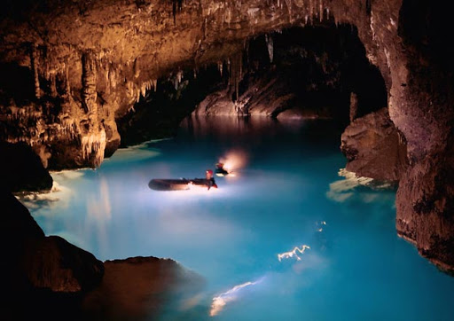
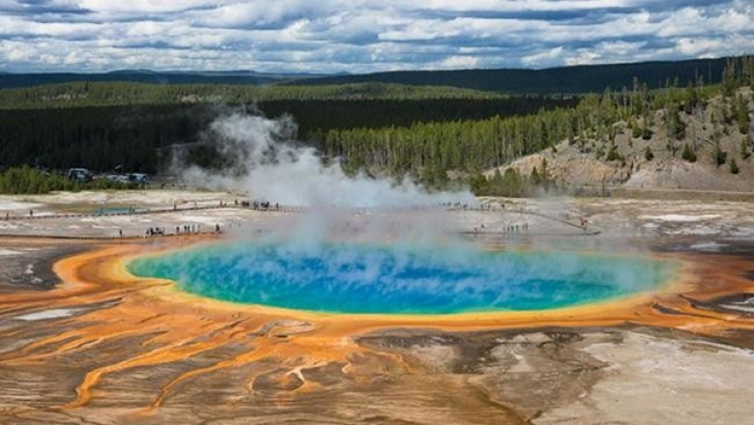
  MINERAL VA TERMAL (ISSIQ) SUVLAR
Yerosti suvlari chuqurda, yer yoriqlarida joylashgan bo‘lsa, ko‘pincha issiq, tarkibida turli mineral moddalar erigan
bo‘ladi va bunday suvlar termal (issiq) suvlar deyiladi.

Slide 28
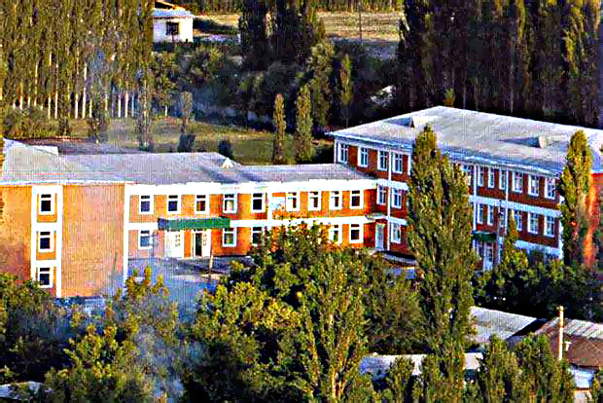
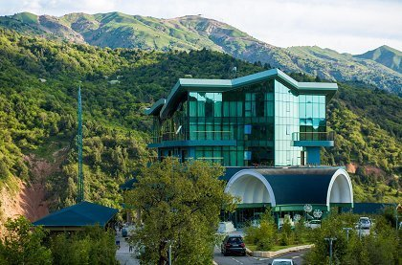
MINERAL SUVLI SHIFOXONALAR
Qozog‘istonning Shimkent viloyatida Qorasuv
1
Farg‘ona vodiysida - Chimyon, Polvontosh, Janubiy Olamushuk, Chortoq
2
3
Surxondaryoda - Jayronxona
Tojikistonda - Obigarm
4

Slide 29


MUSTAQIL BAJARISH UCHUN TOPSHIRIQ:
1. Darslikdagi 22-23 - mavzularni o‘qing.
2. O‘rta Osiyoda ko‘llari, suv omborlari va mineral suvli shifoxonalaridan biriga ta’rif yozing.

